Slide 1
2023.05.03 1st Project
Matzip
6조 김효선 이경민 박현주 정유림

Slide 2
Index
1
개발목적
Development purpose
2
코드구성
Code structure
3
Preview
Provide a preview of website

Slide 3

Part 1,
개발목적

Slide 4



Part 1,
개발목적
Development purpose
정보제공
활성화
편의성
세종시 지역 내 식음료와 관련된 상권에 대한 정보를 공시한 사이트의 부족
사이트 이용자간의 정보 공유를 통한 데이터 수집 및 소통 창구의 제공
접근성이 용이하고 단순한 구성을 통해 연령대에 상관없이 이용 가능

Slide 5

Part 2,
코드구성

Slide 6
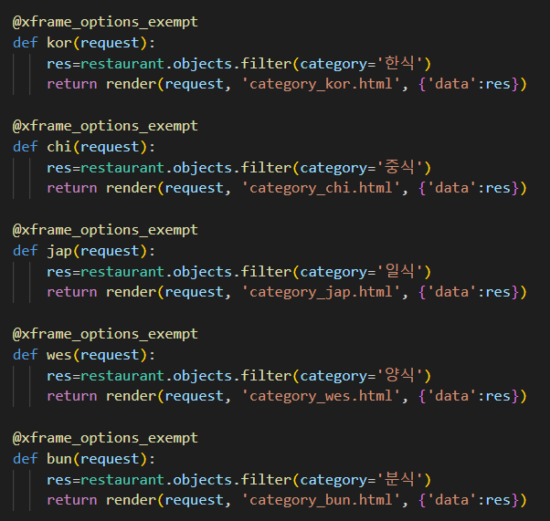
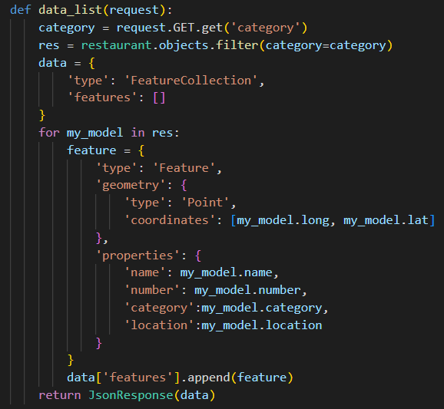
Part 2,
코드구성
Code structure
view.py 함수 지정
view.py 함수 지정

Slide 7
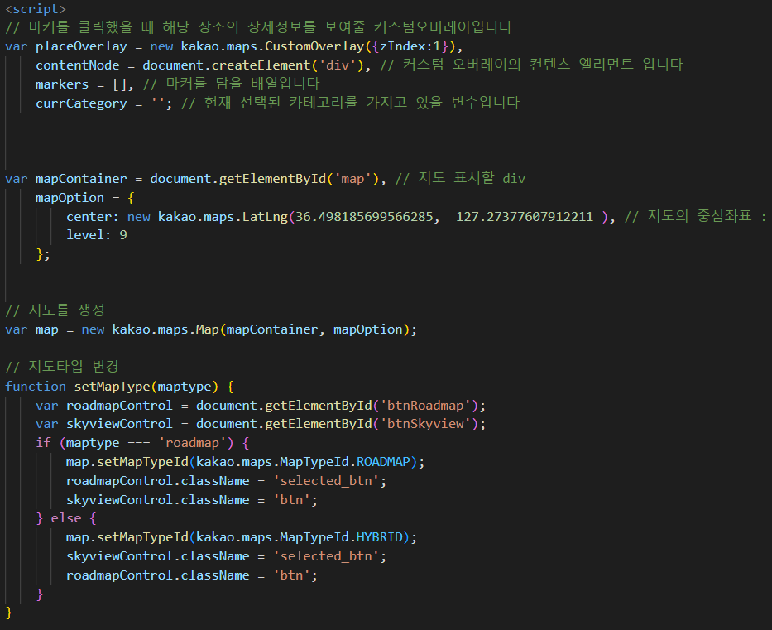
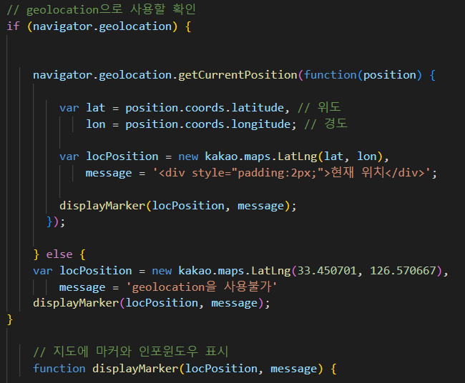
Part 2,
코드구성
Code structure
javascript 구성
javascript 구성

Slide 8
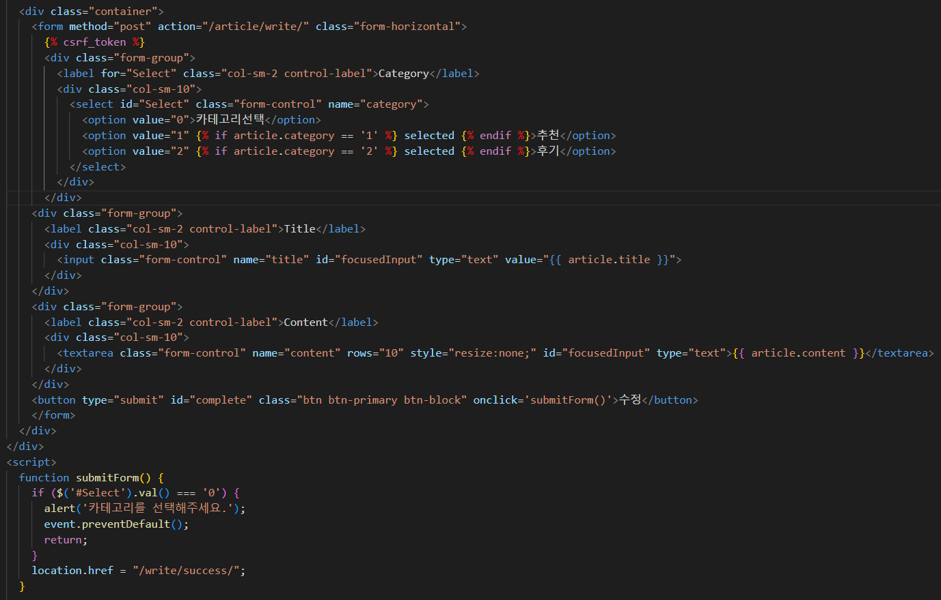
Part 2,
코드구성
Code structure
HTML

Slide 9
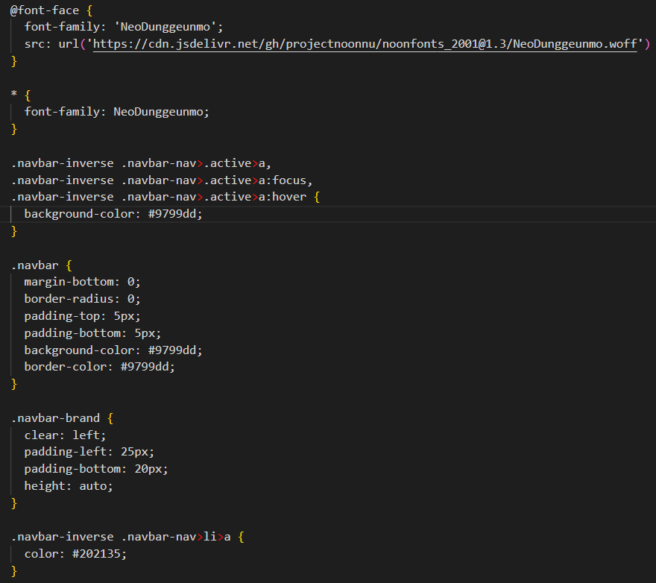
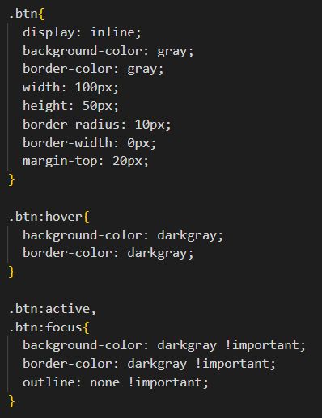
Part 2,
코드구성
Code structure
css 구축
css 구축

Slide 10

Part 3,
Preview

Slide 11
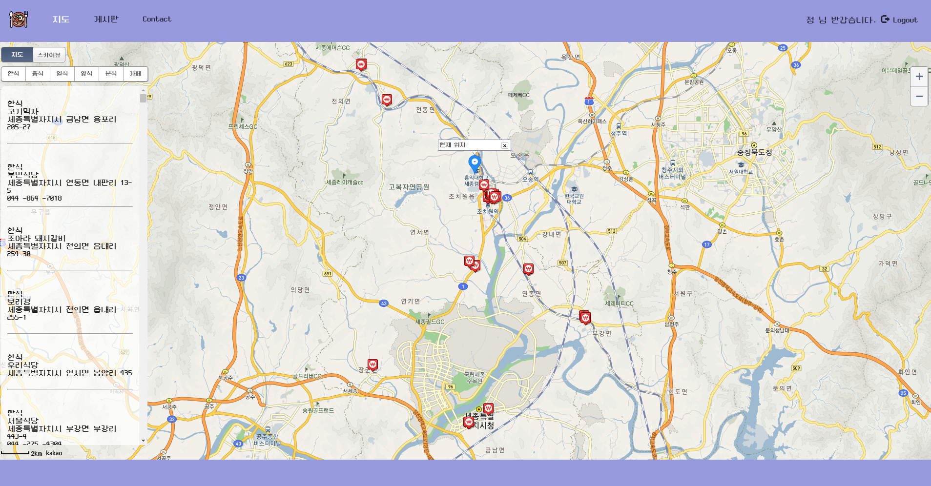
Part 3,
Preview
Provide a preview of website

Slide 12
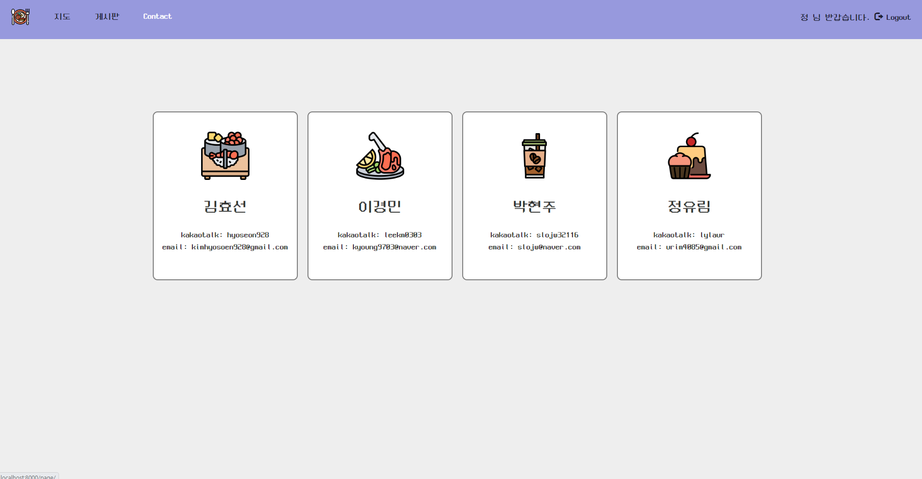
Part 3,
Preview
Provide a preview of website

Slide 13

Q&A

Slide 14
감사합니다.

